Slide 1
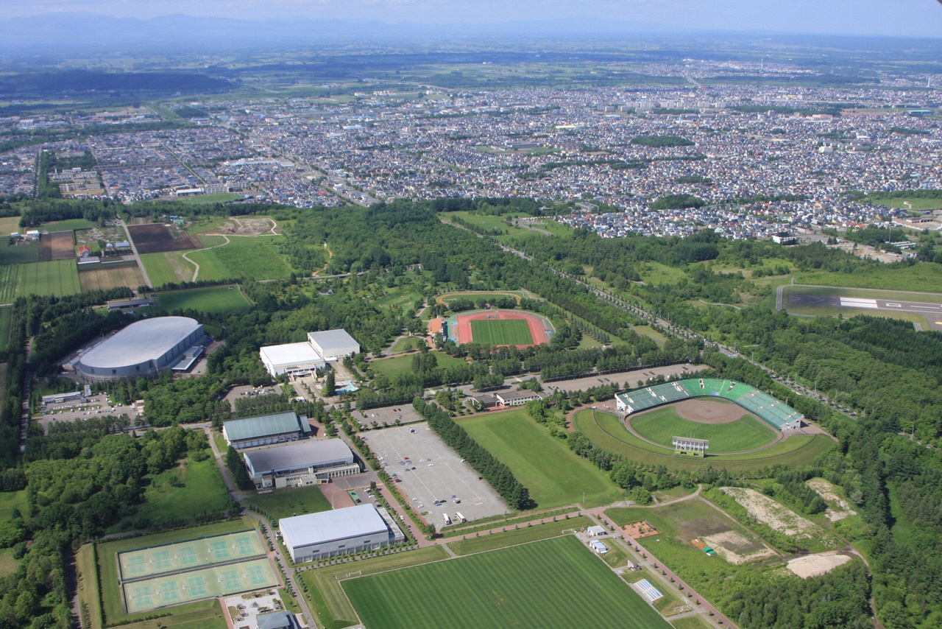
性感染症･エイズの現状
～十勝管内の状況と予防策について考える～
十勝思春期保健地域教育プログラム
Notes:
【ポイント】
◯ 全国的に学ぶ性感染症・エイズを十勝の現状を知りながら身近な問題として学ぶ（導入）
先に授業を行っている感染症のひとつとして、性感染症がある。
他の感染症よりも性に関わるので、恥ずかしいという感情があり検査や治療はためらいがちに
また、一般の感染症と違い自分は感染しないと思っている人もいるかも
今そういう心配がないと考えている人も、
この先10年、もっと先の自分を含めて聞いてもらえるとよい。
教科書では、全国の話しだが、今日は十勝の話をします。

Slide 2
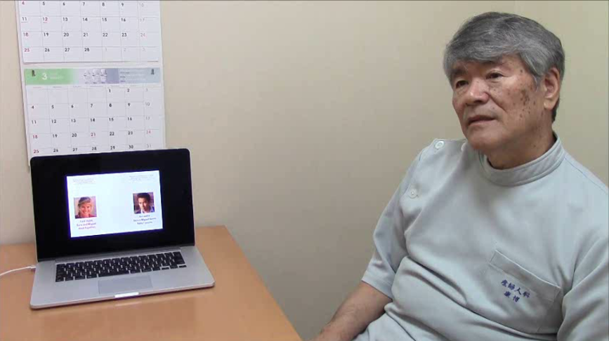
産婦人科医師による動画（1分28秒）
内容 性感染症の広がり方
本スライドでは最初の画像のみです
Notes:
【ポイント】
◯ 性感染は目の前の相手とだけの問題ではなく、相手と自分の過去の性行為が関わってくるため、広がっていく
では、性感染症がどのように広がるのか、慶愛病院の真井院長より、教えてもらいましょう。
再生時間：１分２８秒

Slide 3
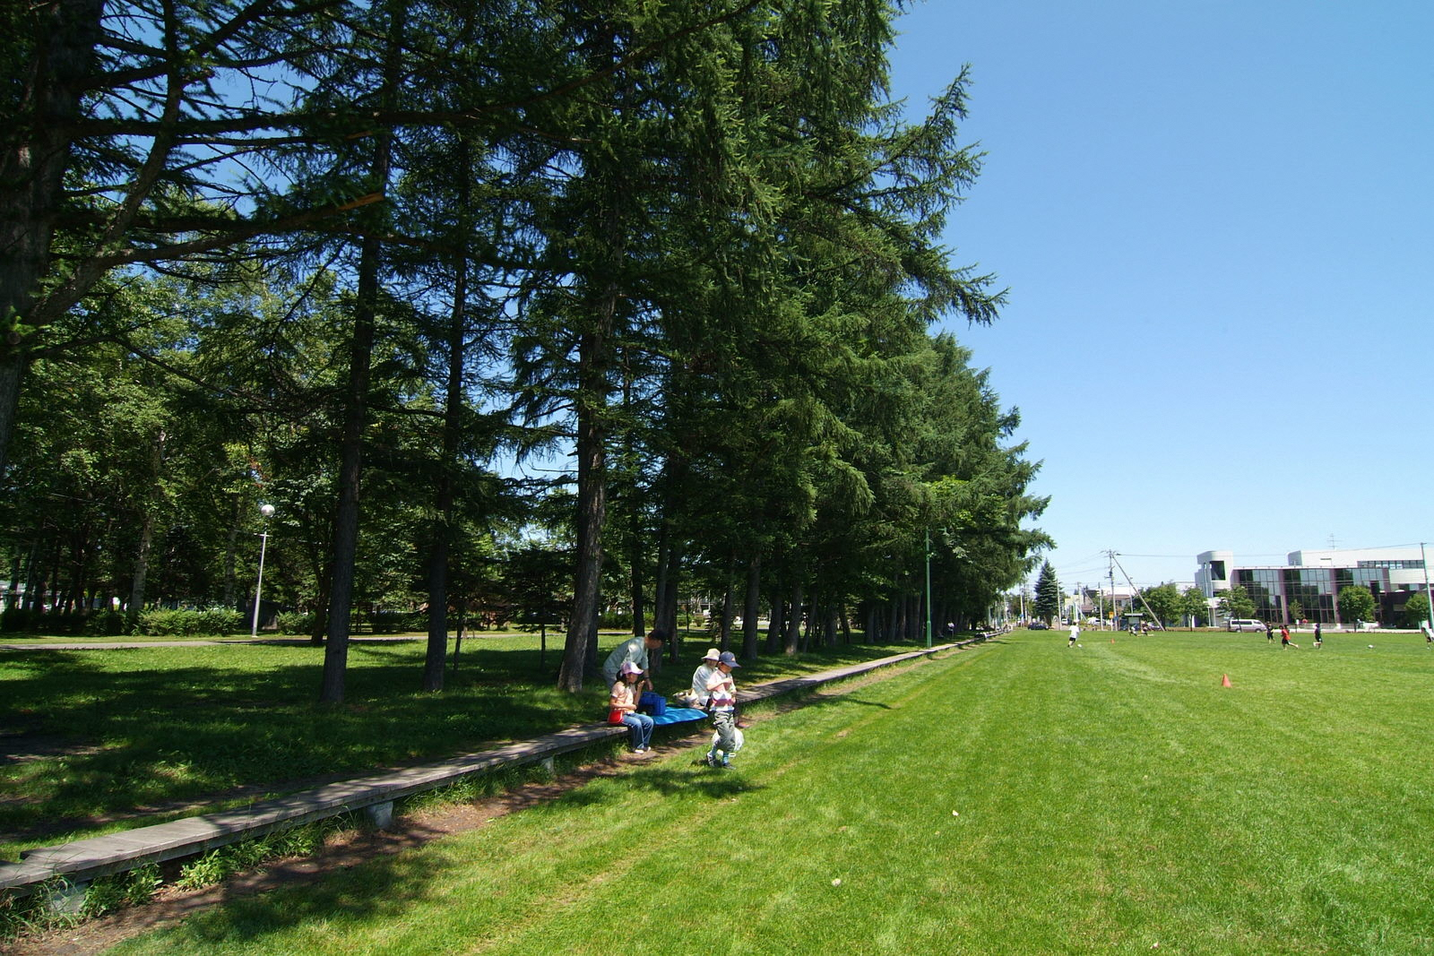
私たちができることは何だろう？
Notes:
【隣や前後の人と、意見交換、若しくは、グループワークとして考えてもらう】
性感染症は、性行為で感染することがわかっている病気だから、
私たちの行動によって感染を防ぐことができる。といわれている。
どうして、十勝管内は、性感染症に感染する人、特に10代の感染者数が多いのかな？
では、どうすれば、十勝管内の性感染症を減らしていくことができるのだろう？
話終えていそうな子【または、グループ】に「どんな意見が出ていましたか？」と確認する
⇒どれも、当事者の考えとして間違っていない
貴重な考えであることを支持する

